Slide 1


Aether One

Slide 2
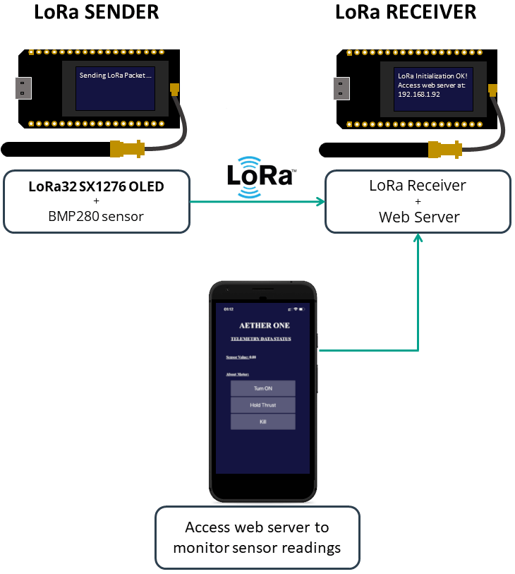
Prinzip dahinter
Zwei Hochleistungs-Drohnenmotoren erzeugen den Schub
Vier Servomotoren steuern den Luftstrom
LoRa32 Modul (ESP32 & Lora) steuert die gesamte verbaute Hardware
Kill-Button auf Groundstation stoppt Motoren

Slide 3
Ziele
Eine Flughöhe von x Metern überschreiten
Fallschirm platzieren um Landung und Wiederverwendung zu ermöglichen
Umfangreiche Logdaten für die spätere Analyse des Flugs

Slide 4
Idee
Herkömmliche Modellraketen:
Nicht wiederverwendbar
Keine Logdaten zur Analyse
Sehr teure Baukästen
Aether One:
Mehrfach Wiederverwendbar
Umfangreiche, redundant gespeicherte Logdaten
Webinterface zur Steuerung
Einfacher 3D-Druck
Opensource

Slide 5
Das Design
Wichtigsten Aspekte:
Aerodynamisch aufgebaut für optimalen Schub
Materialeffizient um Gewicht gering zu halten
Ausreichend Raum für Batteriepack, Motoren und LoRa32 Modul

Slide 6
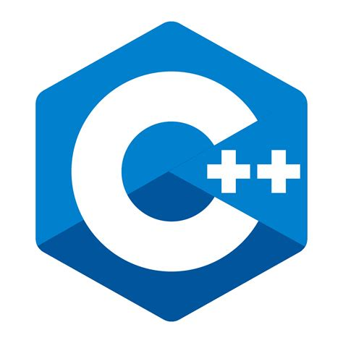



Programmcode
Effizient und Schnell da Speicherkapazitäten begrenzt sind
Ausfallsicher um einen erfolgreichen Flug und spätere Analyse zu ermöglichen
Mobile Überwachungszentrale mittels Webinterface
Verwendete Technologien:
  Programmiersprachen C, C++, HTML, Bash
  Diverse Bibliotheken wie SPI, LoRa, Arduino

